Slide 1
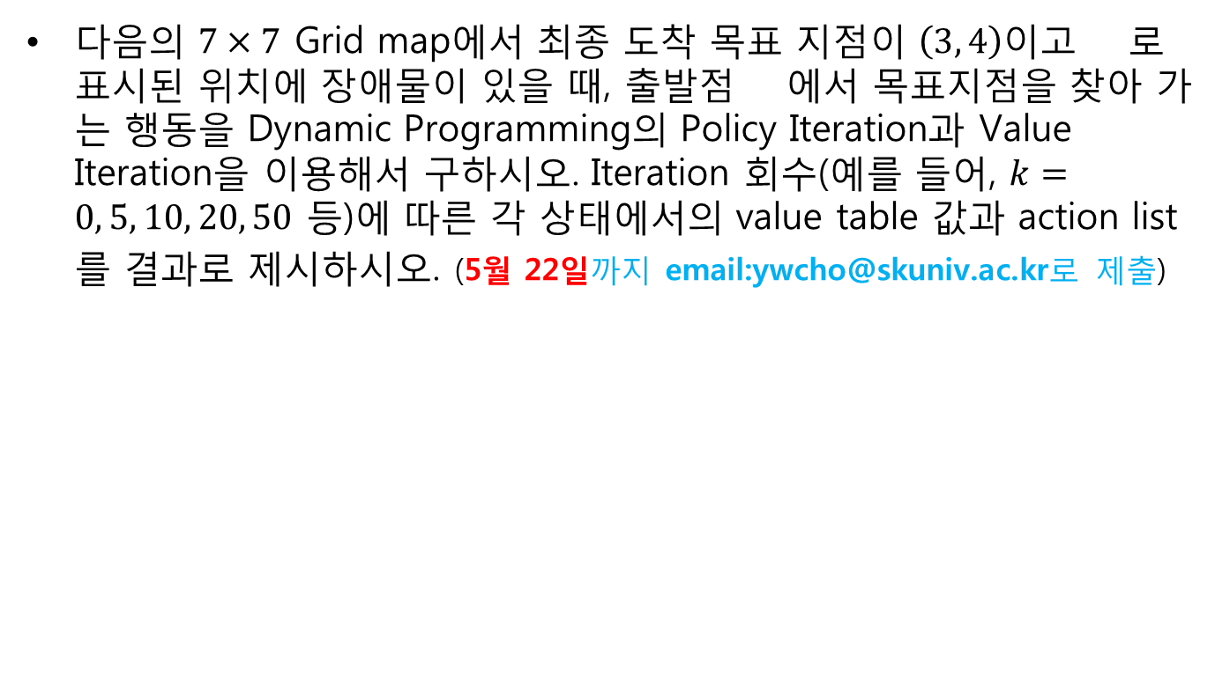
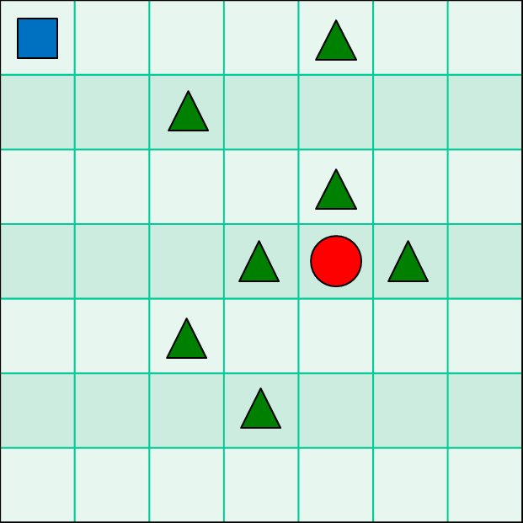
숙제 4 (Dynamic Programming)
(제출: 5월 21일 6시까지, Google Classroom)
Rewards
상태로 가는 행동: -1
상태로 가는 행동: +1

